Slide 1
실습예제]
야구 게임
1.컴퓨터가 0에서 9사이의 임의의 세수를 선택한다.(257)
2.사용자가 화면으로 세수를 입력한다.(289)(573)
3.컴퓨터가 사용자가 입력한 세수를 비교한다.
4.비교한 후 결곽값을 화면에 표시한다.(1 스트라이크, 노 볼)(노 스크라이크. 투볼)
5. 3 스트라이크가 아니면 다시 2번 과정부터 반복한다.
6.위의 과정을 10번 시도 해서 실패 하면 게임에서 패했다고 메시지를 출력한다.

Slide 2
야구 게임
숫자 입력
123
볼카운트
strike
ball
남은 횟수
7
비교 하기

Slide 3
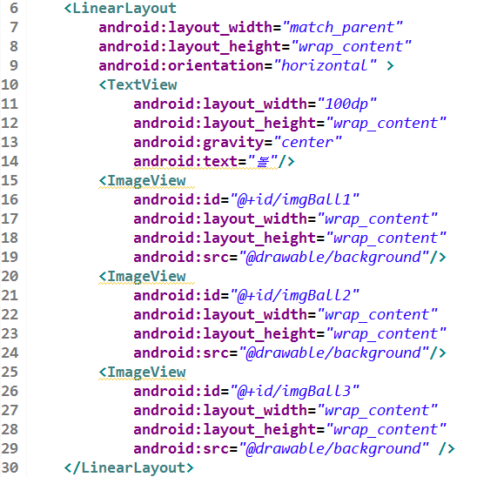
baseball_layout.xml

Slide 4
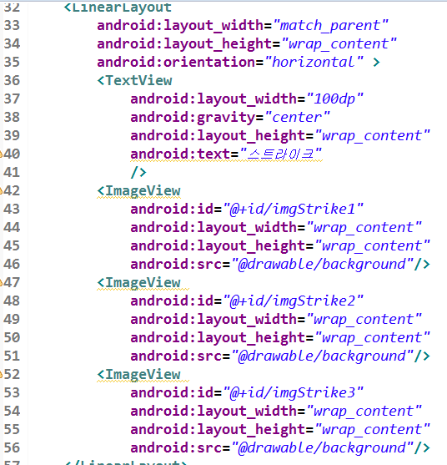

Slide 5
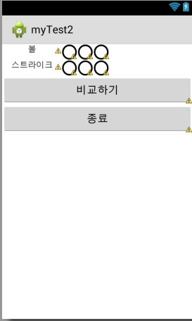
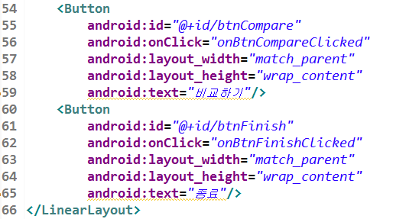

Slide 6
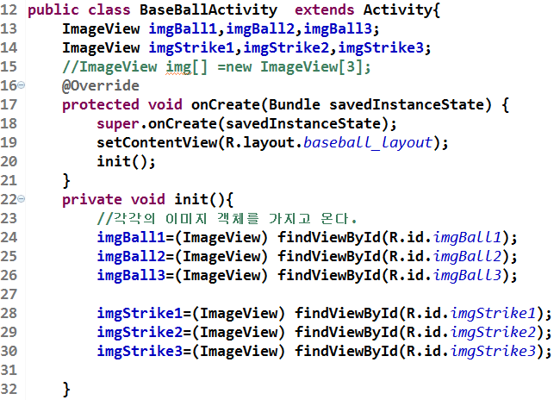
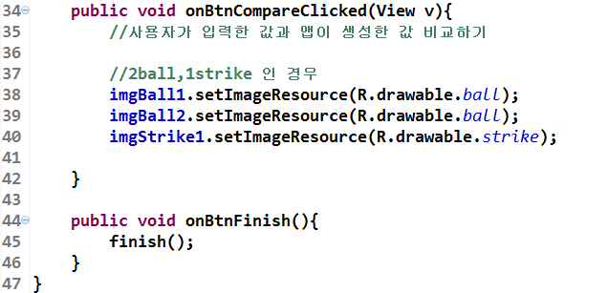

Slide 7
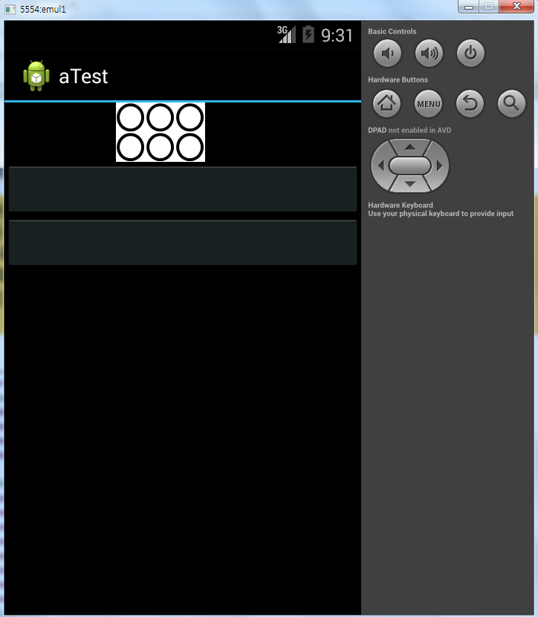

Slide 8
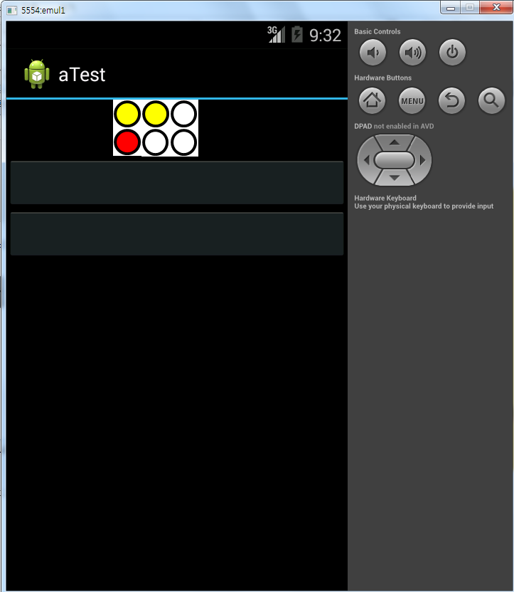

Slide 9
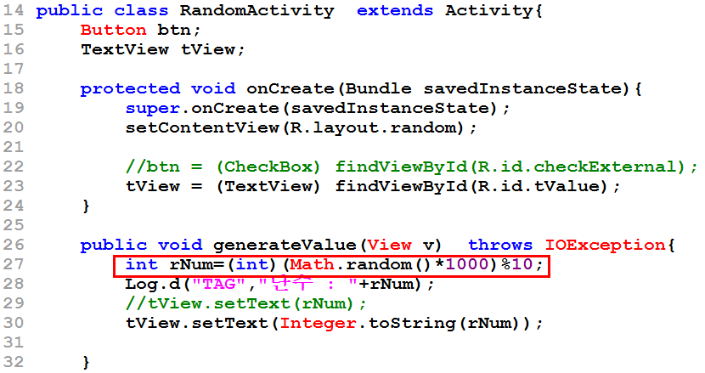
난수 구하기

